Slide 1
線上培訓課程系列
教職員調配

Slide 2
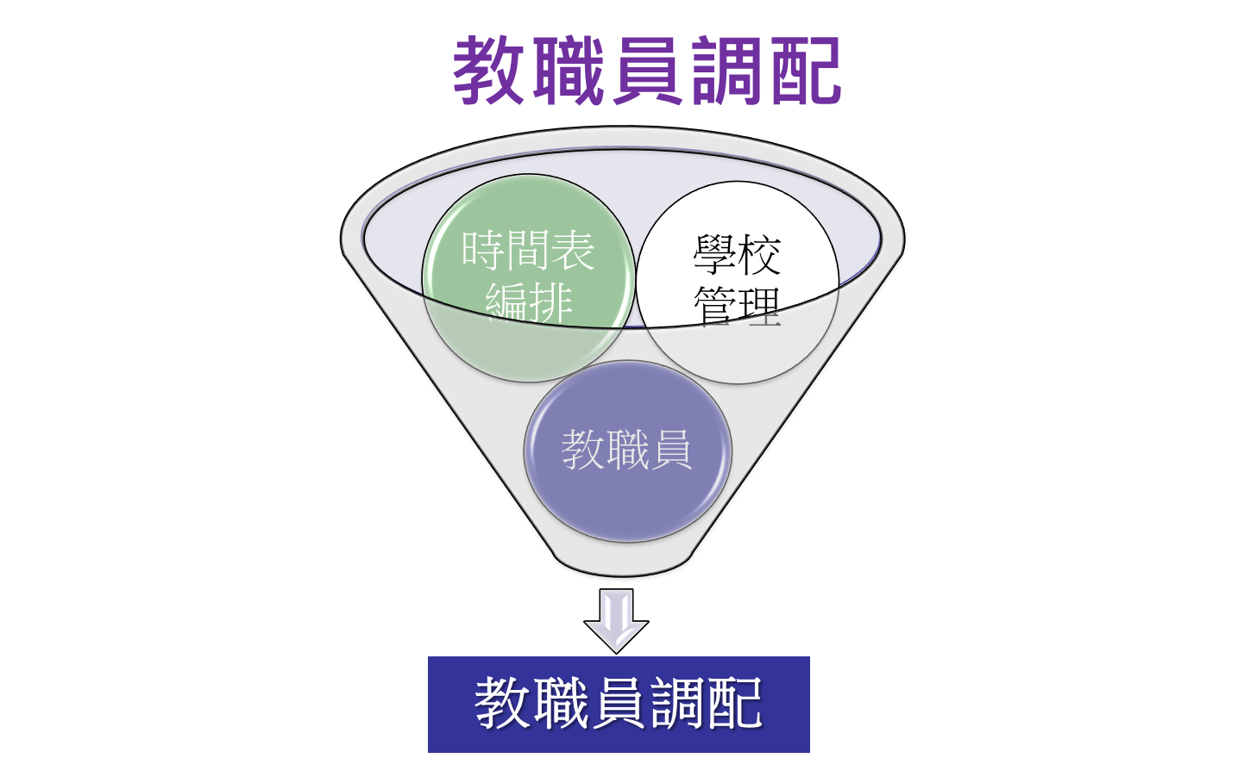

Slide 3
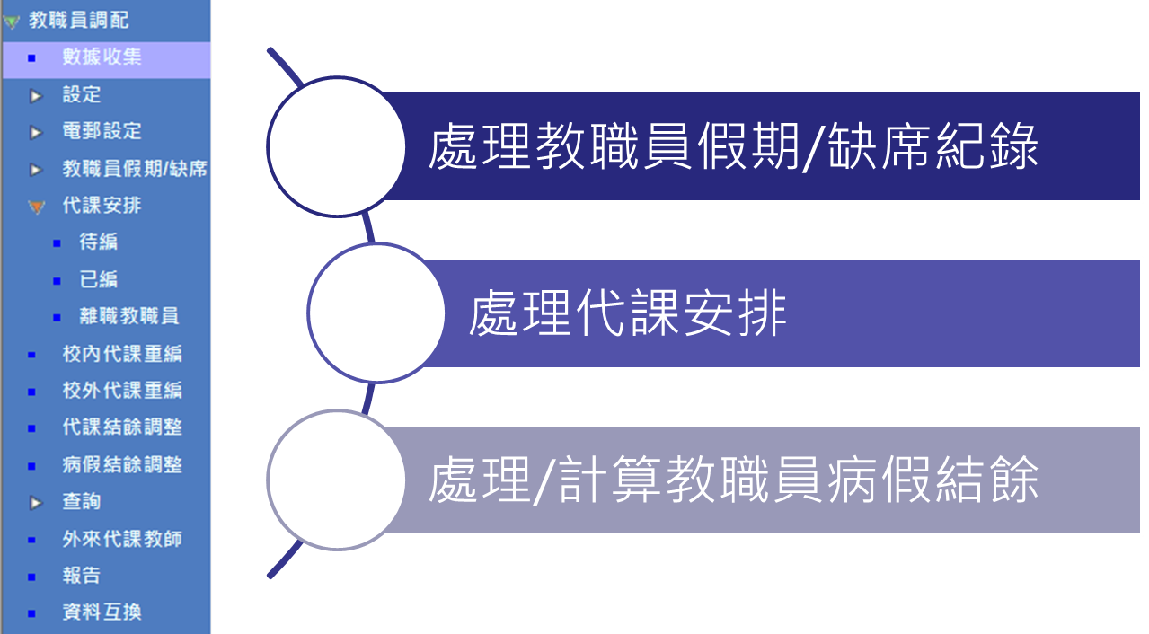
教職員調配 – 主要功能

Slide 4
內容概覽 - 教職員調配模組
開學前
數據收集(匯入時間表)
設定
學年間
教職員假期/缺席
處理代課安排
學年末
查詢及報告

Slide 5
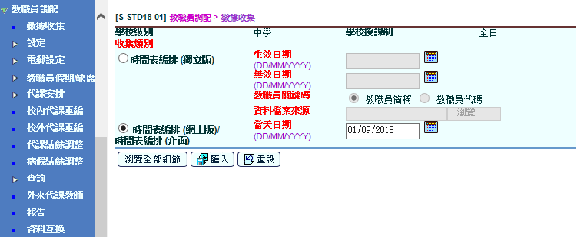
開學前：數據收集(匯入時間表)

Slide 6
開學前：數據收集(匯入時間表)
教職員調配 > 數據收集
使用的先決條件︰數據收集(匯入時間表)
收集類別:
TESS
收集類別:
TTL/ TSI

Slide 7
開學前：數據收集(匯入時間表)
TTL
/TSI
載入
數據集
TTL
/TSI
終結
製成集
STD
匯入
時間表

Slide 8
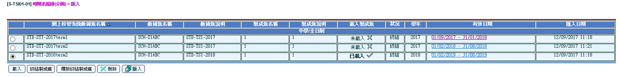
開學前：數據收集(匯入時間表)
載入
數據集
TTL
/TSI
例子: 時間表編排 (介面) TSI
  1）時間表編排 (介面) > 匯入

Slide 9
開學前：數據收集(匯入時間表)
終結
製成集
TTL
/TSI
例子: 時間表編排 (介面) TSI
  2）時間表編排 (介面) > 匯入

Slide 10
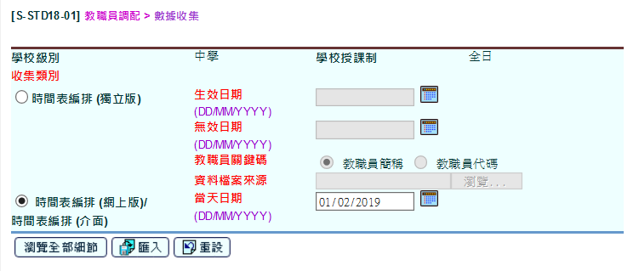
開學前：數據收集(匯入時間表)
匯入
時間表
STD
例子: 時間表編排 (介面) TSI
3）教職員調配 > 數據收集 > 匯入
成功匯入時間表後(只需匯入一次)，用戶便可以在有效期間使用此模組處理代課安排

Slide 11
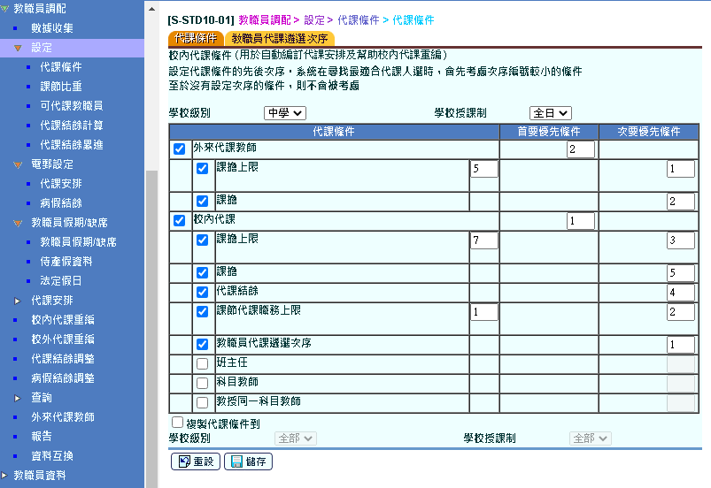
開學前：設定

Slide 12
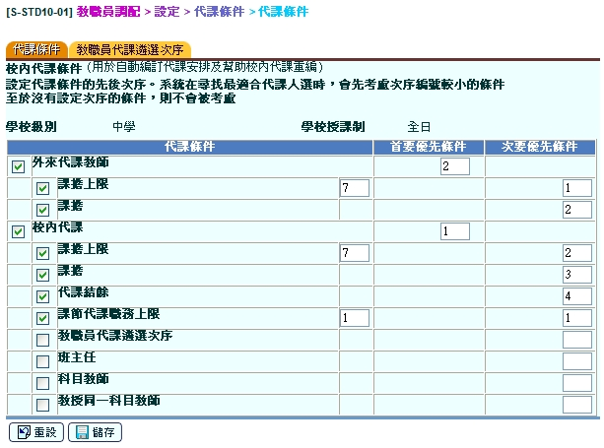
開學前：基本設定
教職員調配 > 設定 > 代課條件 > 代課條件
剔選代課條件
填寫課擔上限
、課擔下限及
課節代課職務
上限
標註首要優先
條件的次序
標註外來代課
教師次要優先
條件的次序
5. 標註校內代課
教師次要優先
條件的次序

Slide 13
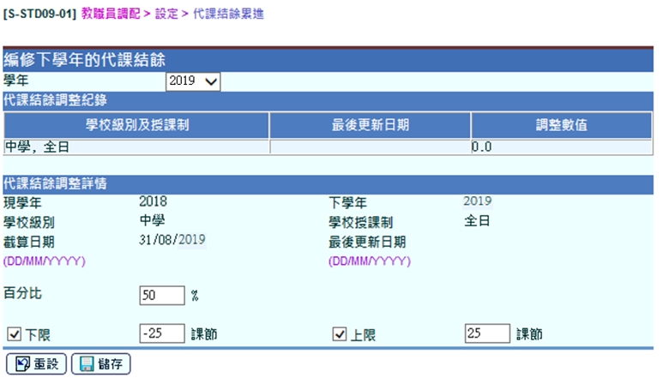
開學前：基本設定
教職員調配 > 設定 > 代課結餘累進
設定以下資料:
百份比
課節下限
課節上限

Slide 14
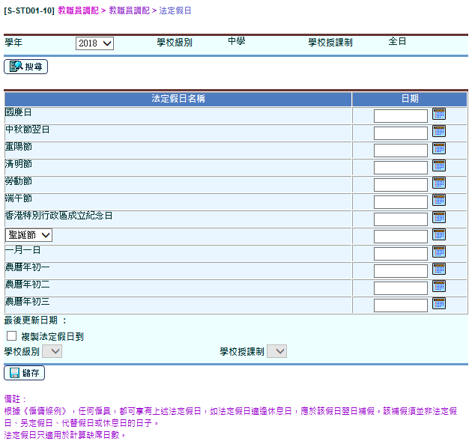
開學前：基本設定
教職員調配 > 教職員調配 > 法定假日
更新法定假日
(以計算有薪病假日數)

Slide 15
其他
設定
教職員代課遴選次序
不能代課教職員
中六值休教師
代課結餘計算
課節比重
依教職員設定空堂
電郵設定

Slide 16
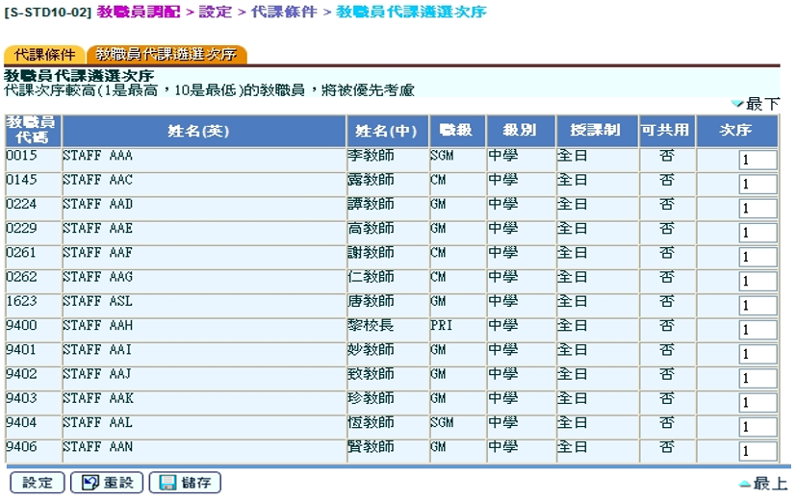

開學前：其他設定
教職員調配 > 設定 > 代課條件 > 教職員代課遴選次序
輸入每位教
職員代課遴
選次序號碼
或按下「設
定」作整批
處理
（1為最高，
10為最低）
返回

Slide 17
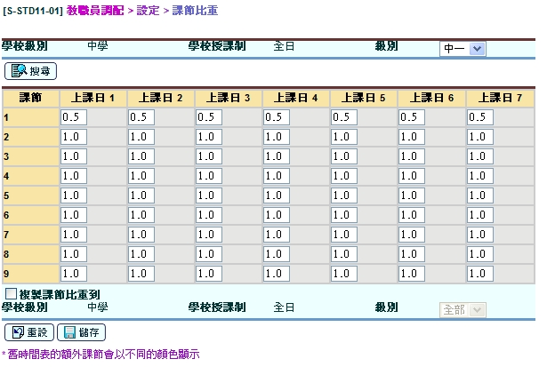
開學前：其他設定
教職員調配 > 設定 > 課節比重
1. 選擇級別
2. 修改課節比重
設定節數比重
（ 由0 至9.9）
課節比重預設
為1.0
返回

Slide 18
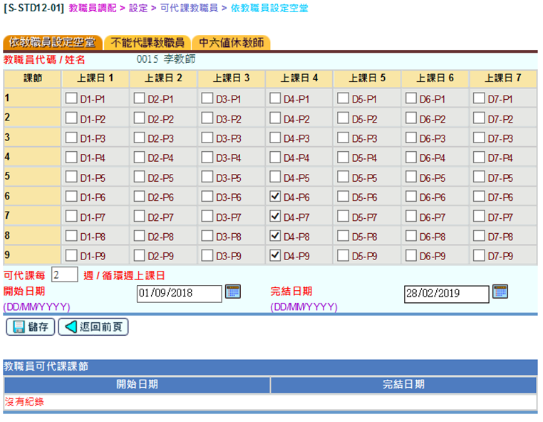

開學前：其他設定
教職員調配 > 設定 > 可代課教職員 > 依教職員設定空堂
1. 填寫以下資料：
空堂
頻率
日期
2. 按「儲存」
3. 資料已更新
返回

Slide 19
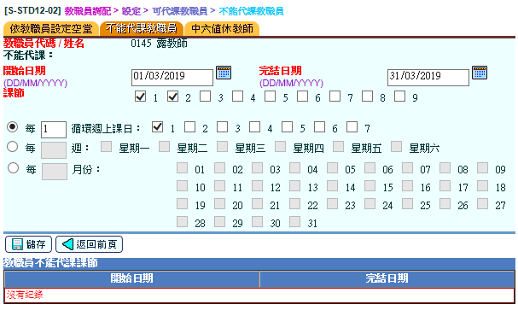
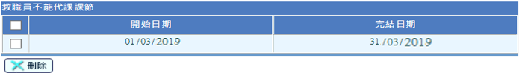
開學前：其他設定
教職員調配 > 設定 > 可代課教職員 > 不能代課教職員
填寫以下資料：
不能代課的
日期
課節
時段
2. 按「儲存」
3. 資料已更新
返回

Slide 20
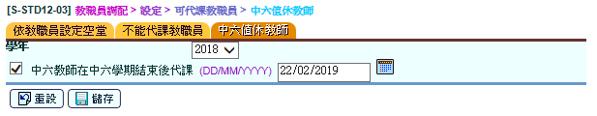
開學前：其他設定
教職員調配 > 設定 > 可代課教職員 > 中六值休教師
標註選擇值休中六教師
並設定學期結束日
（該日應在現學年時間
範圍内）
返回

Slide 21
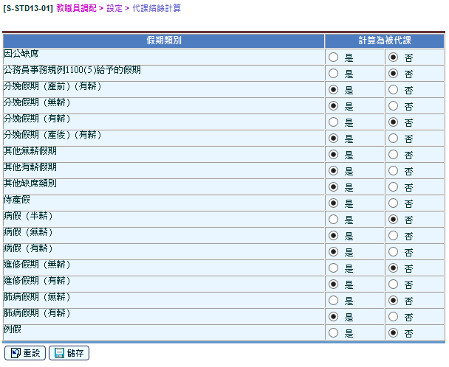
開學前：其他設定
教職員調配 > 設定 > 代課結餘計算
設定「計算為被代課」
是 – 納入代課計算
否 – 不納入代課計算
返回

Slide 22
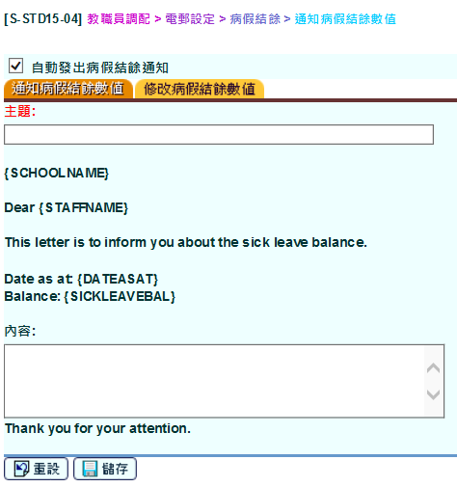
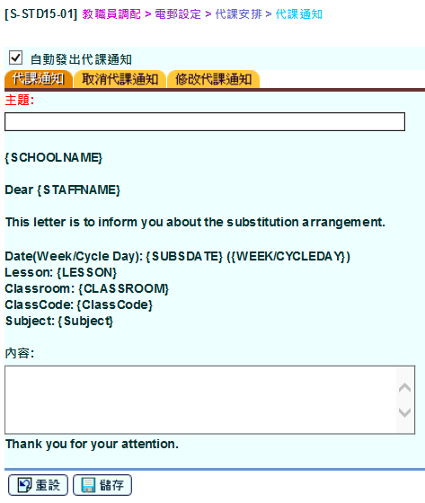
開學前：其他設定
教職員調配 > 電郵設定
返回

Slide 23
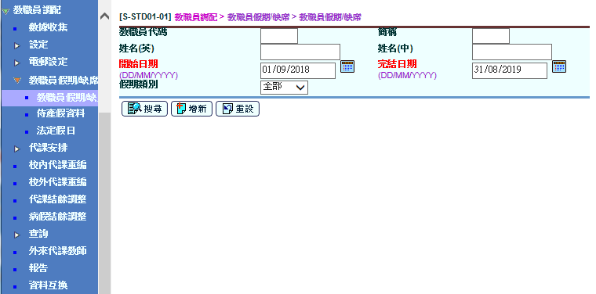
學年間：教職員假期/缺席

Slide 24
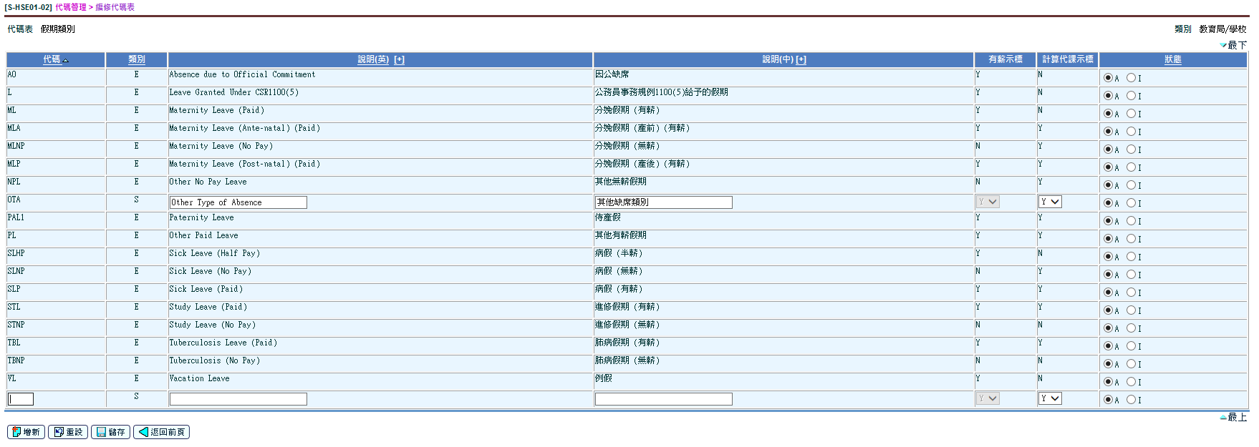
學年間：教職員假期/缺席
先決條件:代碼管理 > 編修代碼表
可增新「假期
類別」代碼
有關教職員假期類別事宜，
老師可參閱教職員批假指引。
可選擇:
有薪示標
計算代課示標
狀態

Slide 25
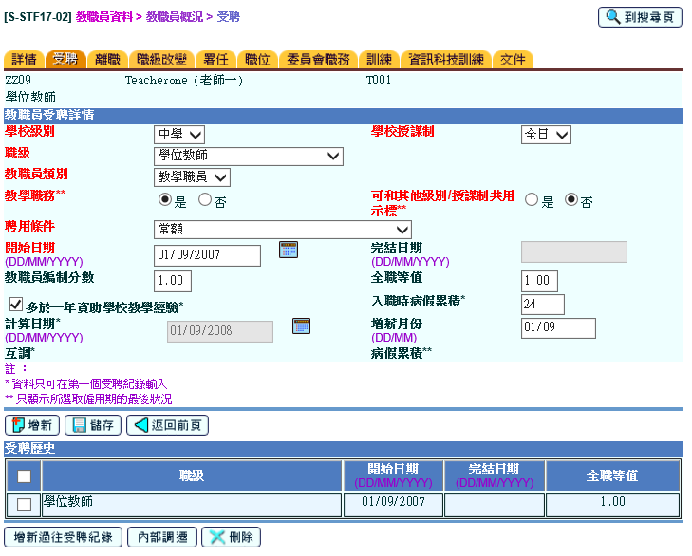
學年間：教職員假期/缺席
病假結餘計算 (資助學校適用)
先決條件: 教職員資料 > 教職員概況 > 受聘

Slide 26
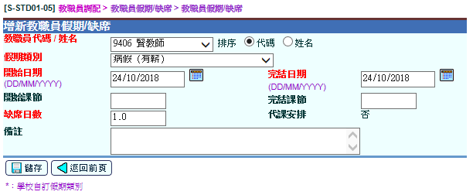
學年間：教職員假期/缺席
教職員調配 > 教職員假期/缺席 > 教職員假期/缺席
增新教職員假期/缺席的紀錄：
選擇教職員代碼 / 姓名
選擇假期類別
填寫日期
可自動計算缺席日數
可自動顯示是否需要代課安排

Slide 27
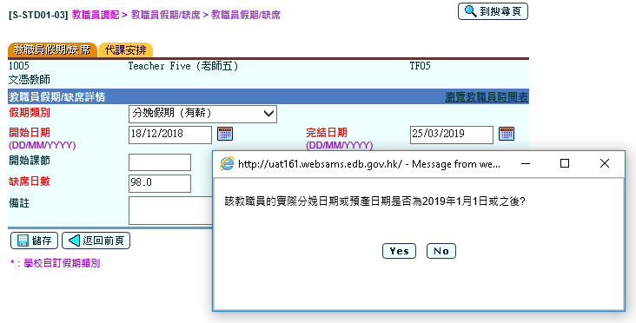
學年間：教職員假期/缺席
  配合有關延長產假的安排
有關延長教職員產假事宜，
老師可參閱教育局通告第 16/2018 號。

Slide 28
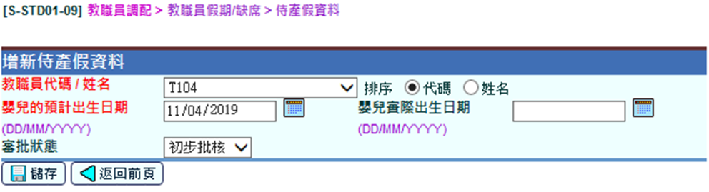
學年間：教職員假期/缺席
教職員調配 > 教職員假期/缺席 > 侍產假資料
為男性教職員紀錄侍產假假期/缺席前，必須先為該職員設定侍產假資料。
有關向學校男性教職員提供侍產假事宜，老師可參閱教育局通告第 16/2015 號。

Slide 29
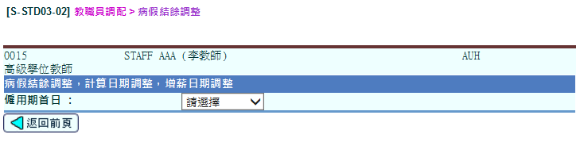
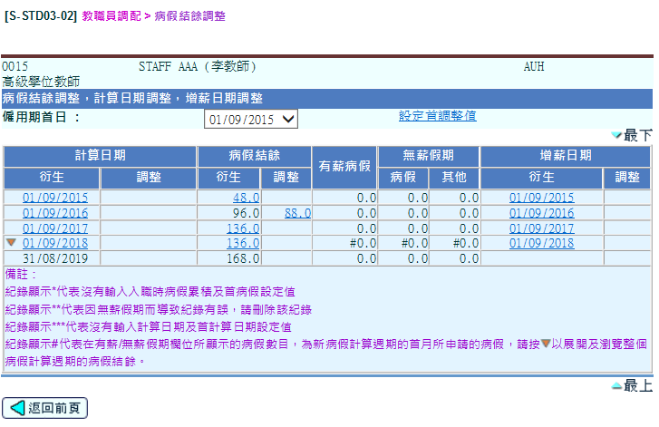
學年間：教職員假期/缺席
教職員調配 > 病假結餘調整
1. 選擇「僱用期首日」
2. 按超連結調整病假
結餘 /增薪日期

Slide 30
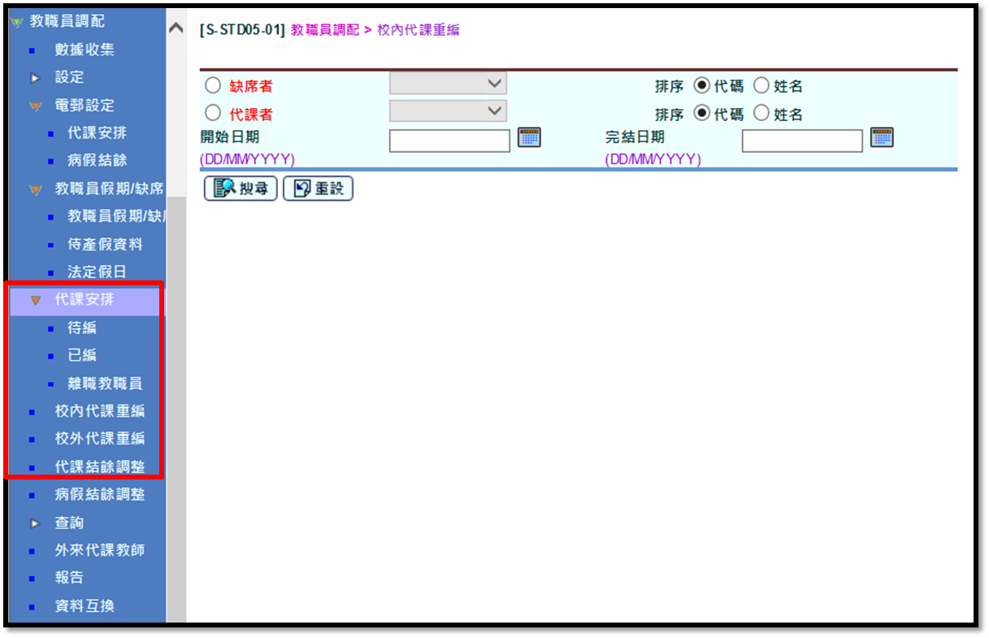
學年間：處理代課安排

Slide 31
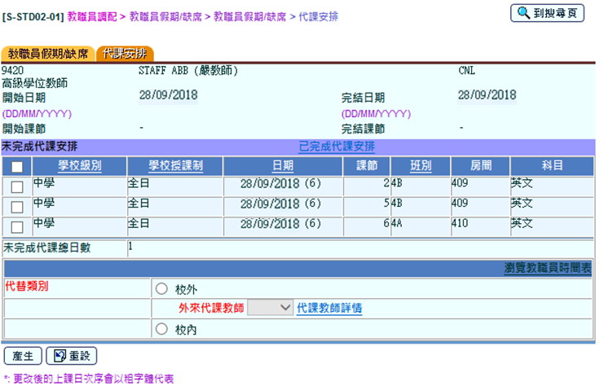
學年間：處理代課安排
教職員調配 > 教職員假期/缺席 > 教職員假期/缺席 > 代課安排
選擇需要代課
安排的課堂
選擇代課類別:
校外
校內
3. 按「產生」

Slide 32
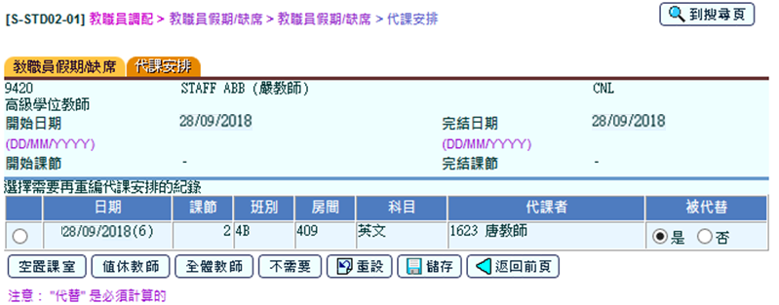
學年間：處理代課安排
教職員調配 > 教職員假期/缺席 > 教職員假期/缺席 > 代課安排
選擇
課堂
可選擇:
空置課室
值休教師
全體教師
不需要
選擇是否
被代替

Slide 33
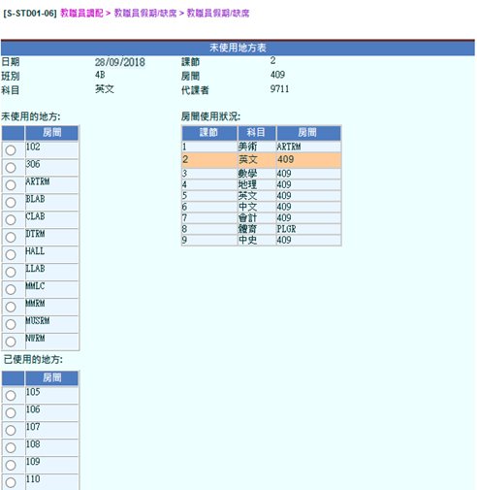
學年間：處理代課安排
教職員調配 > 教職員假期/缺席 > 教職員假期/缺席 > 代課安排
空置課室
可以選擇
空置課堂
返回

Slide 34
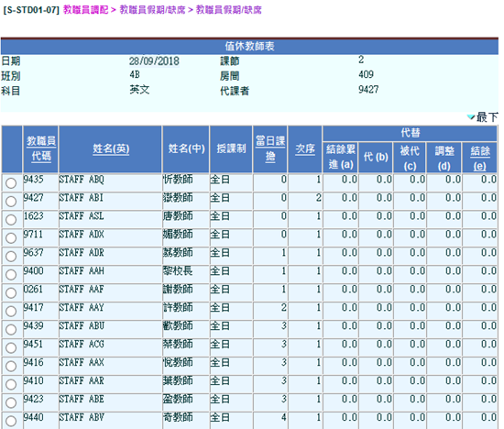
學年間：處理代課安排
教職員調配 > 教職員假期/缺席 > 教職員假期/缺席 > 代課安排
值休教師
可以選擇
值休教師
返回

Slide 35
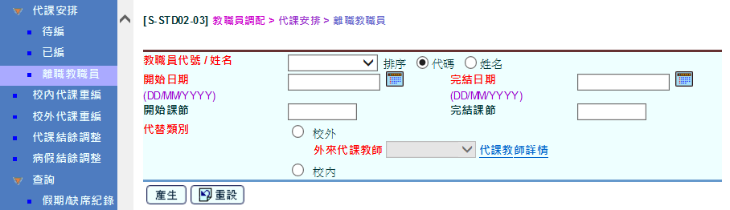
學年間：處理代課安排
教職員調配 > 代課安排 > 離職教職員
填寫離職教職員資料:
選擇教職員代號 / 姓名
填寫日期
選擇代替類別
2. 按「產生」為
離職教職員安
排代課

Slide 36
學年間：處理代課安排
教職員調配 > 外來代課教師
外來代課教師
外來代課教師的資料少於一般教職員，系統只提供以下資料：
  教職員代碼、 教職員姓名和個人資料
  地址
  教授科目和學歷
  教學經驗
備註：「&」是外來代課教師教職員代碼的第一個字母

Slide 37
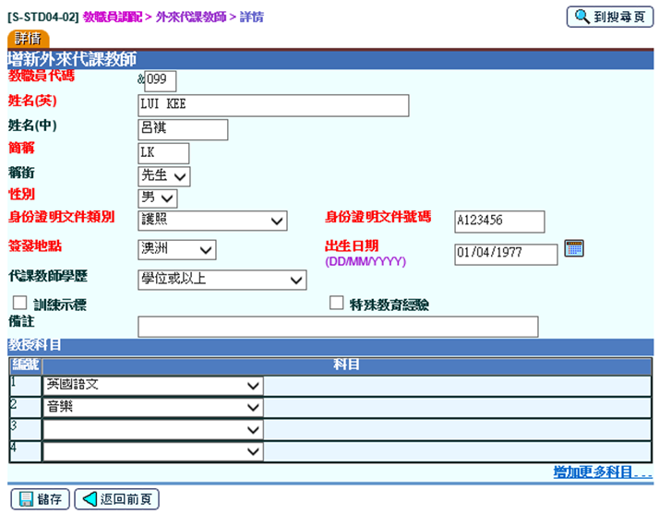
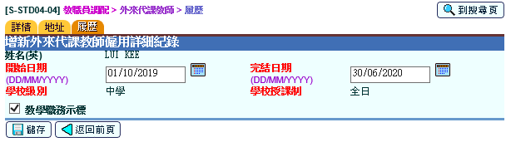
學年間：處理代課安排
教職員調配 > 外來代課教師
1. 填寫外來代課教師的資料
2. 增新外來代課教師
僱用詳細紀錄

Slide 38
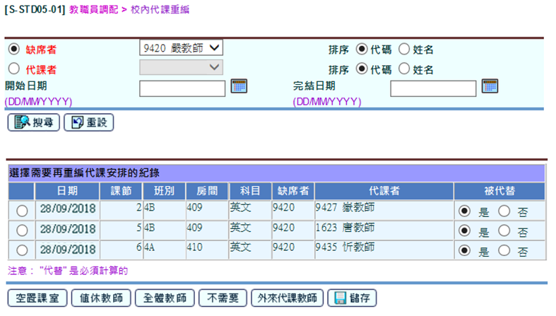
學年間：處理代課安排
教職員調配 > 校內代課重編
校內
1. 選擇需要重編
校內代課的課堂
2. 標註是否被代替
3. 可以選擇以下
項目重編校內
代課：
空置課室
值休教師
全體教師
不需要
外來代課教師

Slide 39
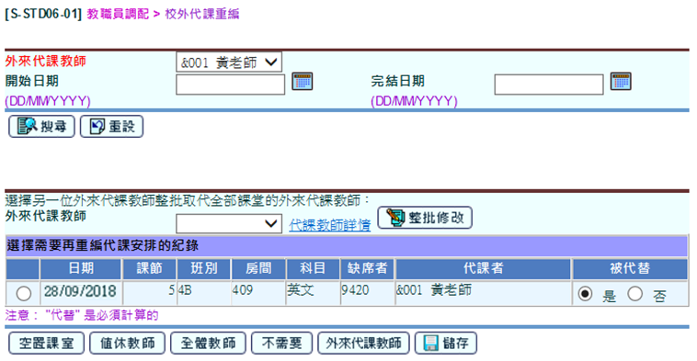
學年間：處理代課安排
教職員調配 > 校外代課重編
校外
1. 選擇需要重編
校外代課的課堂
2. 標註是否被代替
3. 可以選擇以下
項目重編校內
代課：
空置課室
值休教師
全體教師
不需要
外來代課教師

Slide 40
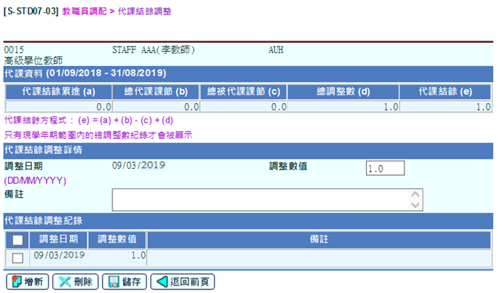
學年間：處理代課安排
教職員調配 > 代課結餘調整
1. 調整數值
2. 可增新調整數值的紀錄

Slide 41
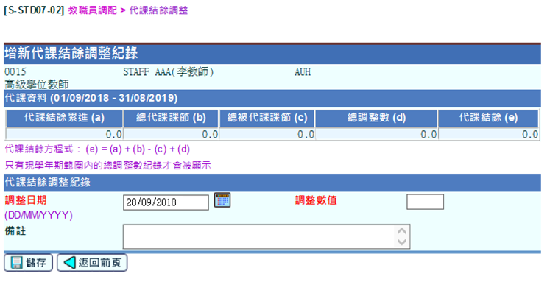
學年間：處理代課安排
教職員調配 > 代課結餘調整
填寫調整日期
填寫調整數值
返回

Slide 42
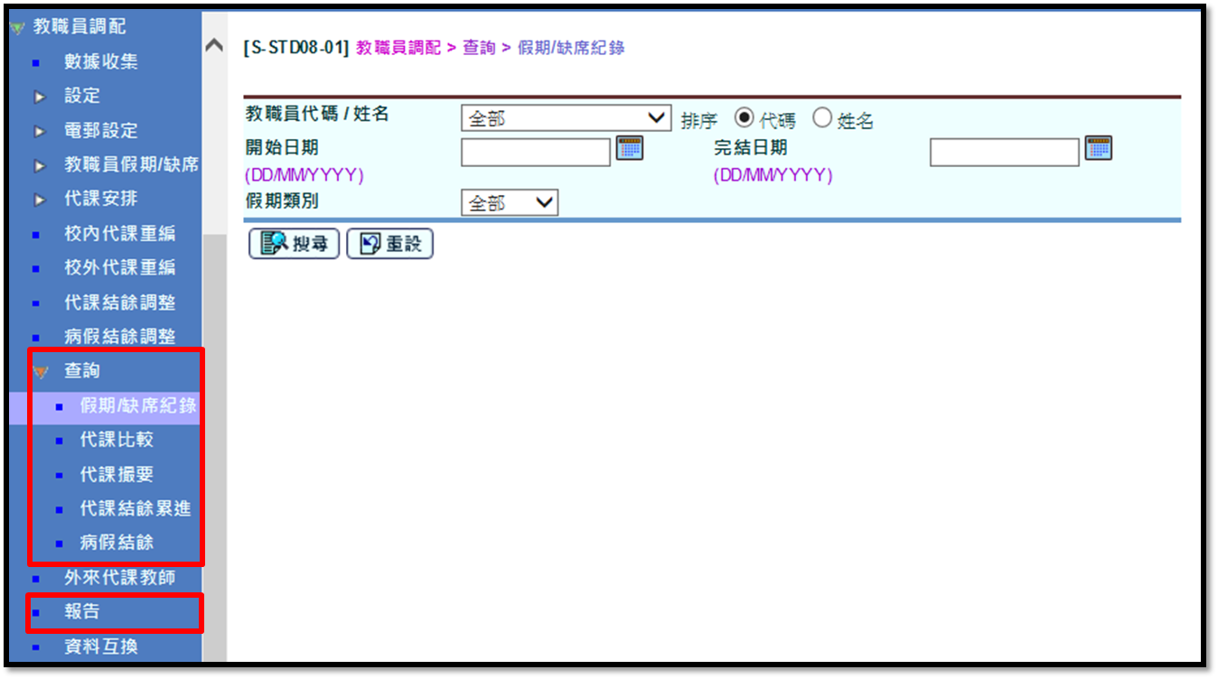
學年末：查詢及報告

Slide 43
學年末：查詢及報告
即時查詢
列印報告
休假/缺席紀錄
代課比較
代課撮要
代課結餘累進
病假結餘
缺席
代課
外來代課教師

Slide 44
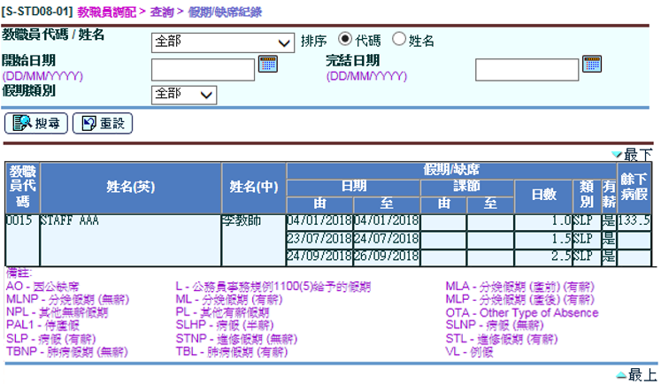
即時查詢
學年末：查詢及報告
教職員調配 > 查詢
例子一：假期/缺席紀錄

Slide 45
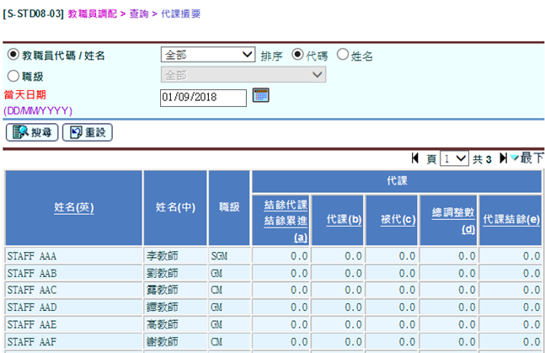
即時查詢
學年末：查詢及報告
教職員調配 > 查詢
例子二：代課撮要

Slide 46
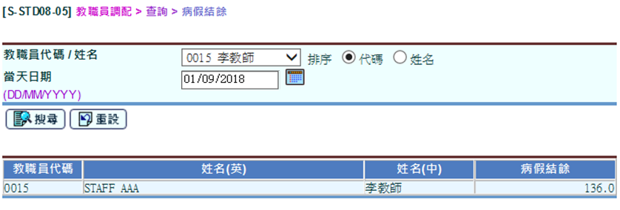
即時查詢
學年末：查詢及報告
教職員調配 > 查詢
例子三：病假結餘

Slide 47
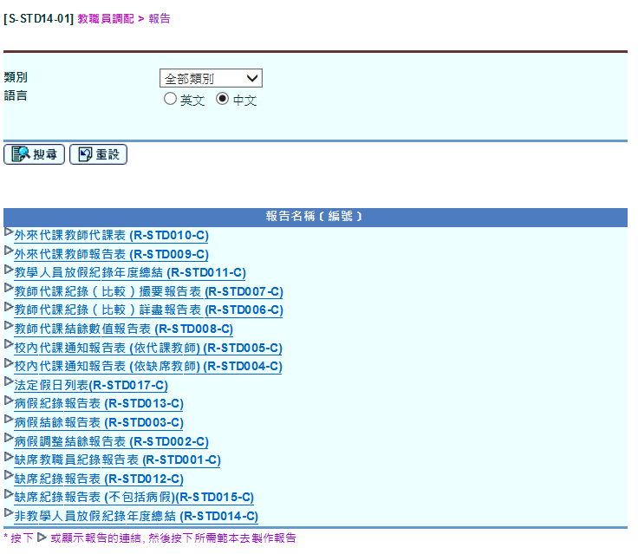
列印報告

Slide 48
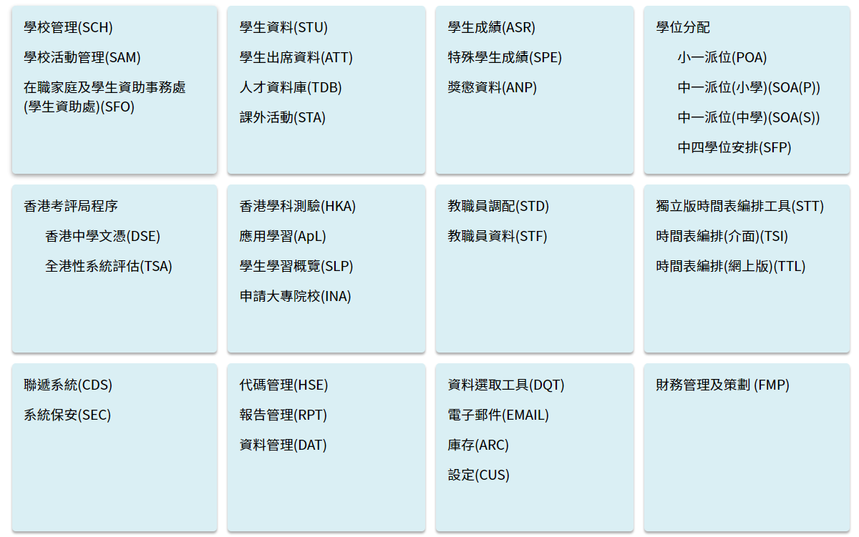
網上系統資料庫 - 模組參考資料
主頁>模組資料>教職員調配

Slide 49
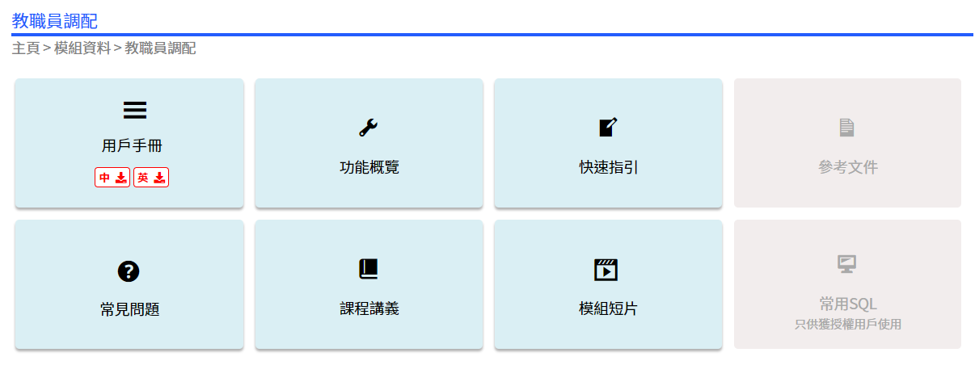
網上系統資料庫 - 模組參考資料

